Slide 1

ΠΑΙΧΝΙΔΙΑ ΜΕ ΜΠΑΛΟΝΙΑ
Εύη Ευαγγέλου

Slide 2

Τα μπαλόνια…
Τα μπαλόνια είναι σε όλους μας ιδιαίτερα αγαπητά.
Είναι φθηνά και μπορούμε να τα βρούμε εύκολα.
Είναι το πλέον κατάλληλο όργανο για παιχνίδια που περιλαμβάνουν χτύπημα, κλότσημα, πέταγμα, υποδοχή και πιάσιμο.
Τα μπαλόνια μας δίνουν την ευκαιρία για πολλά χτυπήματα αφού έχουν αργή κίνηση.
Έχουν απρόβλεπτη και ταυτόχρονα «προκλητική» συμπεριφορά.
Ας δούμε κάποια παιχνίδια που μπορούμε να παίξουμε και μέσα στο σπίτι!

Slide 3

Παιχνίδια με μπαλόνι
Κινούμαστε ελεύθερα στον χώρο. Επιπρόσθετα προσπαθούμε να κρατήσουμε ένα μπαλόνι στον αέρα με ένα προκαθορισμένο μέρος του σώματος (πχ. κεφάλι, αγκώνας, πλάτη).
Παραλλαγή
Μετά από κάθε επαφή με τον μπαλόνι κάνουμε μια κινητική δεξιότητα:
- Καθόμαστε και σηκωνόμαστε
- Κάνουμε μια στροφή
- Κάνουμε 2 αναπηδήσεις με κουτσό προς τα εμπρός, πίσω, πλάγια
- Κάνουμε 2 αναπηδήσεις με δύο πόδια προς τα εμπρός, πίσω, πλάγια

Slide 4
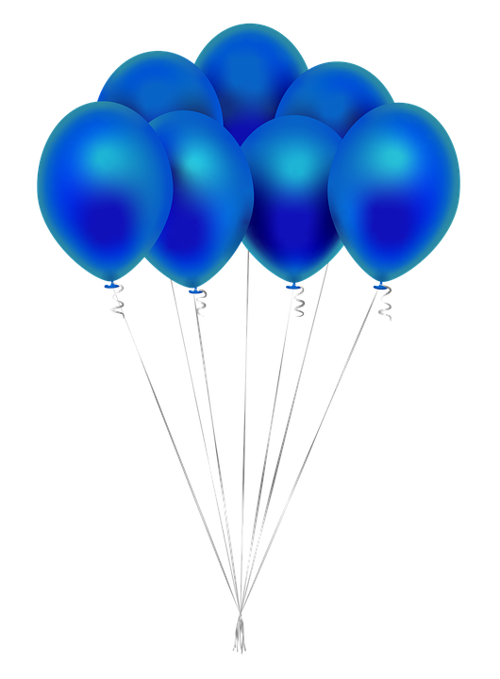
Παιχνίδια με μπαλόνι
Κινούμαστε σε ένα προκαθορισμένο χώρο και προσπαθούμε να κρατήσουμε στον αέρα ένα μπαλόνι, όσο το δυνατόν περισσότερο.
Προσοχή
Για να διατηρήσουμε το μπαλόνι στον αέρα, πρέπει να χρησιμοποιούμε και το "αδύναμο" χέρι!

Slide 5
Πηγές
https://slideplayer.gr/slide/2914154/
https://www.handball.org.gr/images/pdffiles/rnd/27_paixnidia_kai_askhseis_gia_paidia_4-8.pdf

